Slide 1
ยุทธศาสตร์ชาติ 20 ปี
แผนพัฒนาเศษฐกิจและสังคมแห่งชาติ ฉบับที่ 12
แผนยุทธศาสตร์ชาติ ระยะ 20 ปี
ด้านสาธารณสุข
Promotion Prevention & Protection Excellence ; PP & P
ส่งเสริมสุขภาพป้องกันโรคและคุ้มครองผู้บริโภคเป็นเลิศ
GREEN & CLEAN Hospital
(PA ก.สธ. ปี 62)
แผนงานที่ 4 : การบริหารจัดการสิ่งแวดล้อม
จังหวัดที่มีระบบจัดการปัจจัยเสี่ยงจากสิ่งแวดล้อมและสุขภาพ

Slide 2
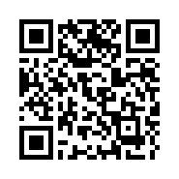
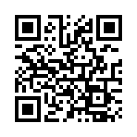
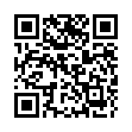
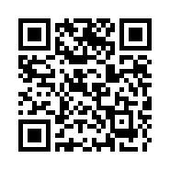
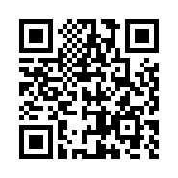
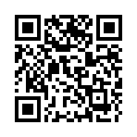
ติดตาม... รายละเอียดเอกสารของกลุ่มงานอนามัยสิ่งแวดล้อม
กรอบการดำเนินงานอนามัยสิ่งแวดล้อม ปี 2562
GREEN & CLEAN
Healthy Workplace
Active Community
http://team.sko.moph.go.th
https://www.facebook.com/env.sakaeo/
HAS
EHA
ID Line : mr_ek

Slide 3
กลุ่มงานอนามัยสิ่งแวดล้อมและอาชีวอนามัย
Success 2562
โรงพยาบาลผ่าน GREEN&CLEAN Hospital
ระดับดีมาก+ จำนวน 2 แห่ง
ระดับดีมาก ร้อยละ 40 ( 4 แห่ง)
ระดับดี ร้อยละ 30 ( 3 แห่ง)
GREEN&CLEAN Hospital ใน รพ.สต. (รพ.สต. ติดดาว)
ประเมินผ่านเกณฑ์ รพ.สต. ติดดาว
ผลการประเมินมีคะแนนเกินร้อยละ 90
หรือคะแนนเฉลี่ย 70 คะแนน (คะแนนเต็ม 78 คะแนน)
Healthy Workplace : สถานที่ทำงานน่าอยู่ น่าทำงาน
ดำเนินการต่อเนื่อง (6 ปี)
รพ. / รพ.สต. / สสอ.

Slide 4
กลุ่มงานอนามัยสิ่งแวดล้อมและอาชีวอนามัย
งานสุขาภิบาลและอนามัยสิ่งแวดล้อม
GREEN & CLEAN / Healthy Workplace / สิ่งปฏิกูลมูลฝอย / ภัยพิบัติและสถานการณ์ฉุกเฉิน
งานตาม พรบ.การสาธารณสุข พ.ศ.2535
เลขาคณะกรรมการสาธารณสุขจังหวัด (คสจ.) / การจัดข้อร้องเรียนและเหตุรำคาญ / ส่งเสริมและบังคับใช้กฎหมาย
งานประเมินผลกระทบต่อสุขภาพ (HIA) และงานอื่น ๆ
EHA : คุณภาพระบบบริการอนามัยสิ่งแวดล้อมใน อปท ; เวทีประชาคม / เวที EIA ; การเฝ้าระวังคุณภาพน้ำบริโภค
สนับสนุนและขับเคลื่อนในระดับพื้นที่
การพัฒนาชุมชนจัดการด้านอนามัยสิ่งแวดล้อม (HL : ชุมชน/แกนนำ/ขยะ) ; Green office

